Slide 1
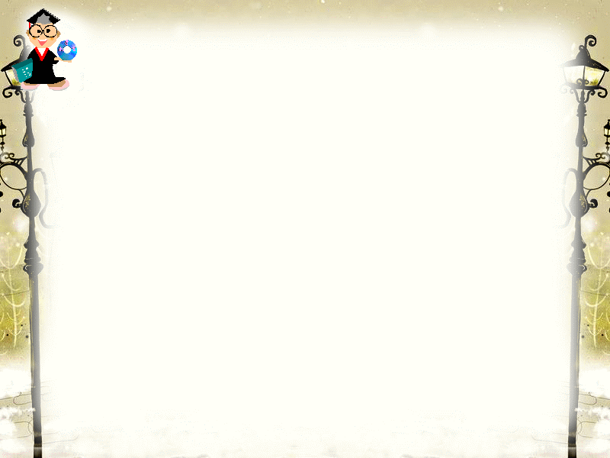

生活中我们处处都能得到爸爸妈妈的爱护，他们为我们做的事情多的数不清，我们享受着他们给的点点滴滴的爱，是不是觉得理所当然呢？我们自己又会爸爸妈妈做过什么呢？

Slide 2
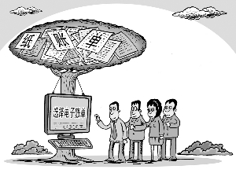
妈妈的账单

Slide 3

阅读思考：
1.读课文，了解课文讲了一件什么事？
2.想想妈妈为什么写的都是“0芬尼”？
3.小彼得看到妈妈的账单是怎么想的？

Slide 4
账单 索取 报酬 慈爱
款项 塞进 芬尼 小心翼翼
蹑手蹑脚 如愿以偿 羞愧万分
sāi （塞进）
塞
sài （要塞）
sè （堵塞）

Slide 5
账单 索取 报酬 慈爱
款项 塞进 芬尼 小心翼翼
蹑手蹑脚 如愿以偿 羞愧万分
sāi （塞进）
塞
sài （要塞）
sè （堵塞）

Slide 6

小彼得给妈妈开了一份（ ），索
取他每天帮妈妈做事的（ ），共计
（ ）；妈妈付了钱后，也给小彼得
开了一份（ ），共计（ ）。
读了妈妈的账单，小彼得（ ），
立即（ ）。

Slide 7
小彼得给妈妈开了一份（ ），索
取他每天帮妈妈做事的（ ），共计
（ ）；妈妈付了钱后，也给小彼得
开了一份（ ），共计（ ）。
读了妈妈的账单，小彼得（ ），
立即（ ）。
账单
报酬
60芬尼
账单
0芬尼
羞愧万分
将钱退还

Slide 8
母亲欠儿子彼得的款项:
在家里帮妈妈扫地 20芬尼
到邮局寄信 10芬尼
在花园帮大人干活 20芬尼
我一直是个听话的孩子 10芬尼
共计： 60芬尼
彼得的账单
彼得欠母亲的款项：
你在家过了10年幸福生活 0芬尼
你10年的吃和穿 0芬尼
你生病时的护理 0芬尼
我一直是个慈爱的妈妈 0芬尼
共计： 0芬尼
妈妈的账单

Slide 9
小彼得的账单:
妈妈欠儿子彼得的款项:
在家里帮妈妈扫地 20芬尼
到邮局寄信 10芬尼
在花园帮大人干活 20芬尼
我一直是个听话的孩子 10芬尼
共计： 60芬尼
妈妈在收到彼得的账单后有什么表示？她为什么要这样做？

Slide 10
妈妈的账单:
彼得欠妈妈的款项：
你在家过了10年幸福生活 0芬尼
你10年的吃和穿 0芬尼
你生病时的护理 0芬尼
我一直是个慈爱的妈妈 0芬尼
共计: 0芬尼
妈妈的付出这么多，却只索要“0芬尼”，为什么？

Slide 11


原来妈妈也列了份账单给小彼得了，但是为什么小彼得欠妈妈的是0芬尼呢？可以看出妈妈为小彼得付出的太多太多，而儿子所做的只是微不足道的小事。妈妈把自己十年中的辛苦付出都写上0芬尼，表明了母爱的无私与崇高，同时也告诉小彼得：亲情是无价的。

Slide 12
妈妈欠儿子彼得的款项:
在家里帮妈妈扫地 20芬尼
到邮局寄信 10芬尼
在花园帮大人干活 20芬尼
我一直是个听话的孩子 10芬尼
共计： 60芬尼
彼
得
的
账
单
少
谈价钱
彼得欠妈妈的款项：
你在家过了10年幸福生活 0芬尼
你10年的吃和穿 0芬尼
你生病时的护理 0芬尼
我一直是个慈爱的妈妈 0芬尼
共计： 0芬尼
妈
妈
的
账
单
多
无私无价

Slide 13
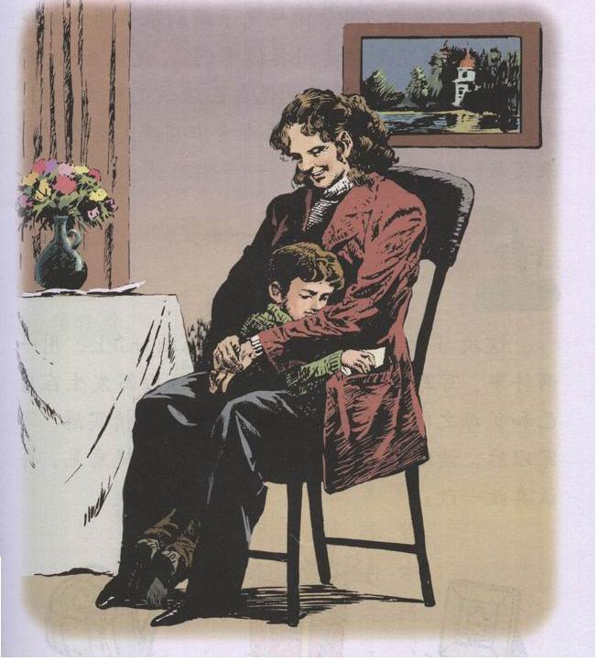
小彼得读着这份帐单,感到羞愧万分!于是,他蹑手蹑脚地走到妈妈的身旁,将小脸蛋藏在妈妈
怀里,小心翼翼地把那60芬尼塞进妈妈的口袋。

Slide 14

小彼得读着这份帐单,感到羞愧万分!于是,他蹑手蹑脚地走到妈妈的身旁,将小脸蛋藏在妈妈
怀里,小心翼翼地把那60芬尼塞进妈妈的口袋。

Slide 15
妈妈是在用行动教育孩子，想让孩子懂得妈妈对孩子的爱是无价的，0芬尼就意味着无价，无法用金钱来衡量。同时，更让孩子懂得爱也是无私的，妈妈只是全身心的爱着自己的孩子，从不计报酬。

Slide 16
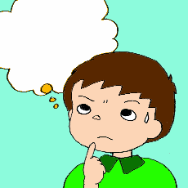
小彼得，此时此刻你心里在想些什么呢？你又想对妈妈说些什么呢？

Slide 17
当每天清晨起床了，妈妈（ ）；
当自己过生日时，妈妈（ ）；
当生病发烧了，妈妈（ ）；
当自己犯错时，妈妈（ ）；
当自己有了一点进步时，妈妈（ ）；
当……

Slide 18
妈妈的爱
有一回我病了，
妈妈抱我去医院。
摸着我很烫很烫的额头，
妈妈着急地哭了。
啊，妈妈的爱是滴落的泪。
有一天，我打破了暖瓶，
对妈妈又说了谎，
妈妈的批评叫我脸红，
我不敢抬头看她的眼睛。
啊，妈妈的爱是责备的目光.
有一个很热很热的夜晚，
我从梦中醒来，
妈妈正给我扇着扇子，
汗水却湿透了她的衣裳。
啊！妈妈的爱是清凉的风。
有一个很凉很凉的雨天，
妈妈到学校接我，
一把伞遮在我的头顶，
雨水却打在妈妈的身上。
啊，妈妈的爱是遮雨的伞。

Slide 19


课堂小结
这篇课文讲述的是小彼得向妈妈列了份账单，向妈妈索要他应有的报酬，在他得到自己的报酬时也看到了妈妈为他列的账单，看过后小彼得很羞愧，因为他从账单上看到了妈妈对自己无私的爱，最终知道错了。这篇课文告诉我们母爱的无私与崇高，同时也告诉我们：亲情是无价的。

Slide 20

游子吟 孟郊
慈母 手 中 线，
游子 身 上 衣。
临行 密 密 缝，
意恐 迟 迟 归。
谁言 寸 草 心，
报得 三 春 晖。

Slide 21

2. 课文为什么以《妈妈的账单》做题目？
这不是一份普通的账单，而是包含着教育技巧和爱的表达的账单，有着妈妈的良苦用心。

Slide 22
妈妈我想对您说：
＿＿＿＿＿＿＿＿＿＿＿＿＿＿＿＿＿＿＿＿＿＿＿＿＿＿＿＿＿＿＿＿＿＿＿＿＿＿＿＿＿＿＿＿＿＿＿＿＿＿＿＿＿＿＿
妈妈，我想对您说：
＿＿＿＿＿＿＿＿＿＿＿＿＿＿＿＿＿＿＿＿＿＿＿＿＿＿＿＿＿＿＿＿＿＿＿＿＿＿＿＿＿＿＿＿＿＿＿＿＿＿＿＿＿＿＿

Slide 23

3. 若给课文换个题目，你想换什么？
如《爱的账单》《无价的账单》《可贵的账单》《无法偿还的账单》等。

